Slide 1
PROGRAMMA
STELSELVERNIEUWING
RECHTSBIJSTAND

Slide 2
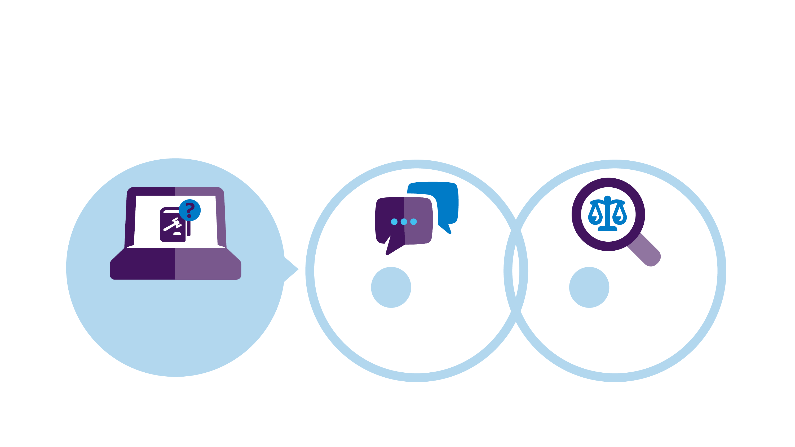
HUIDIGE STELSEL
1e
lijn
2e
lijn
Online
hulp
Inloop,
afspraak
of bellen
Diagnose
voor advocaat
of mediator

Slide 3
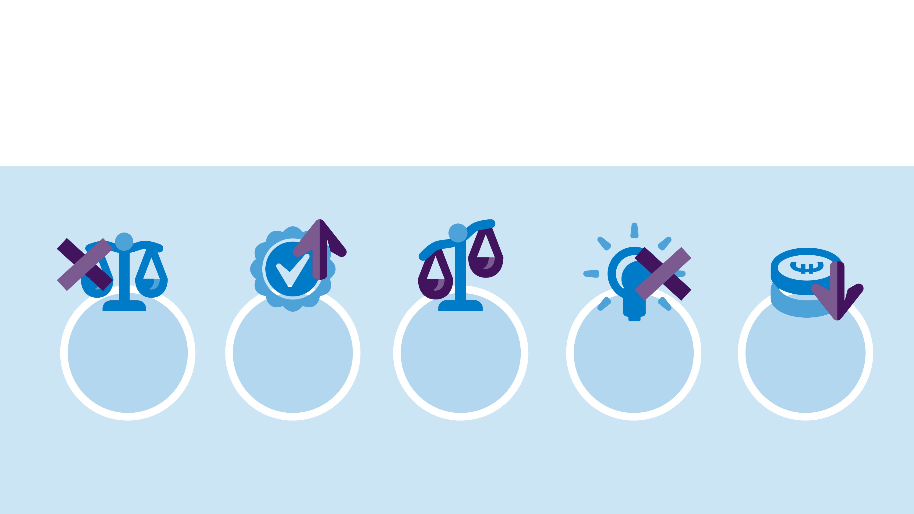
PROBLEMEN HUIDIGE STELSEL
Onnodige
procedures
overheid
Kwaliteit
moet
beter
Ongelijke
toegang
tot recht
Verkeerde
prikkels
Vergoeding
onder
de maat

Slide 4
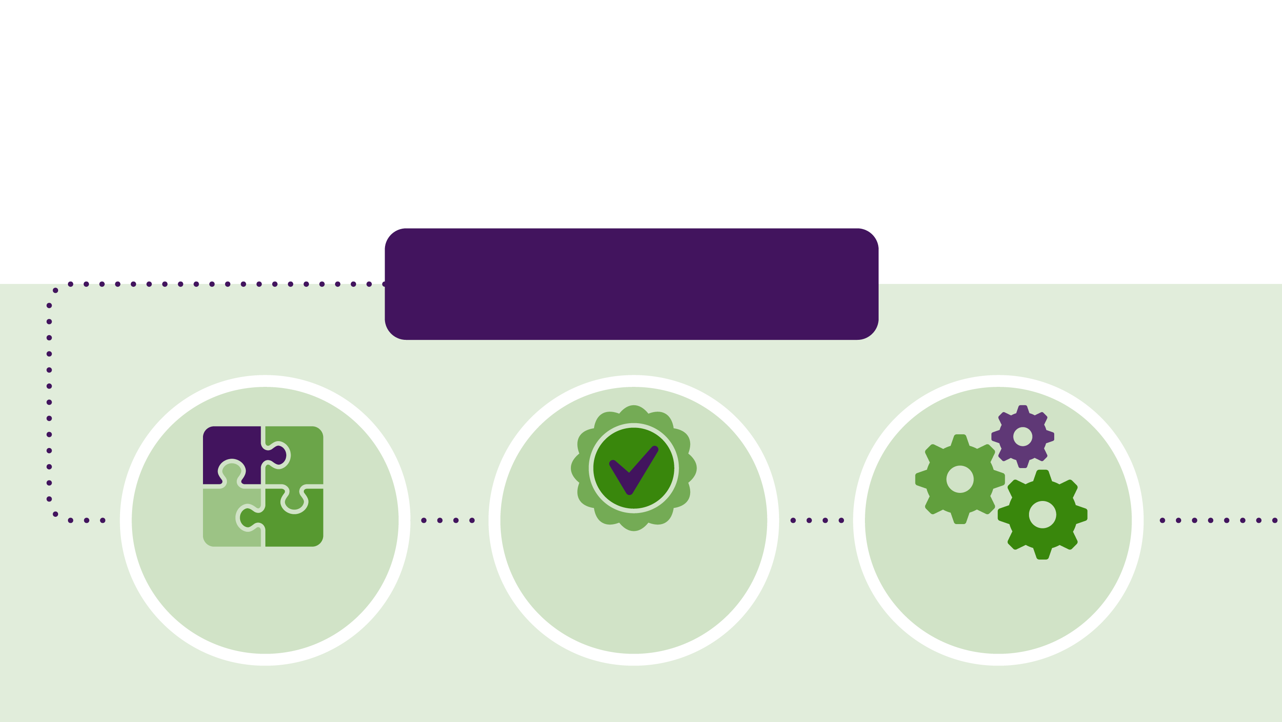
VORMGEVEN VAN DE STELSELVERNIEUWING
De juiste route voor iedereen in
Nederland met een juridische vraag
passende
oplossing
kwalitatief
hoogwaardige
oplossing
duurzame
oplossing

Slide 5

VORMGEVEN VAN DE STELSELVERNIEUWING
Laagdrempelige, effectieve en zoveel mogelijk integrale geschiloplossing
Verhoging
kwaliteit en betere
vergoedingen voor de professionals
Voorkoming van onnodige geschillen tussen overheid
en burgers

Slide 6
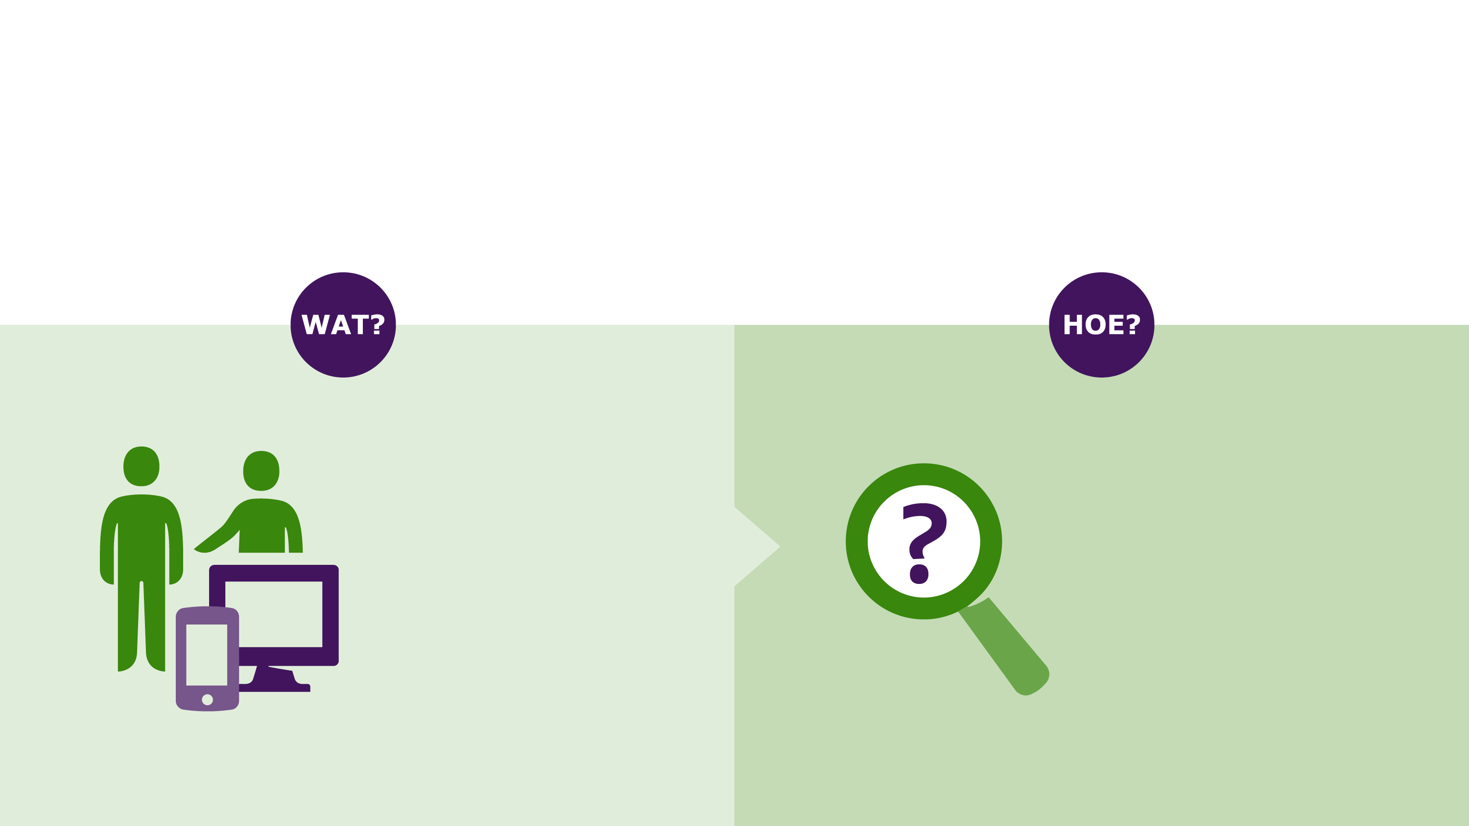
WAT IS NODIG? PIJLER 1 VAN 3 VAN DE STELSELVERNIEUWING
Hulpvraag centraal:
- In beeld brengen
doelgroep en
klantreizen
- Pilots eerste lijn
Laagdrempelige
informatie en
advies voor
iedereen

Slide 7
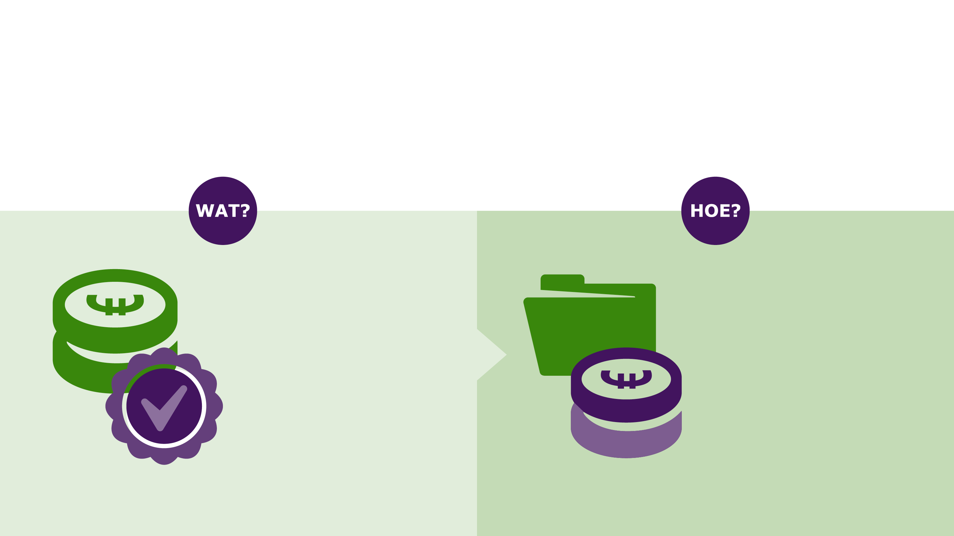
WAT IS NODIG? PIJLER 2 VAN 3 VAN DE STELSELVERNIEUWING
Ontwikkeling
rechtshulppakketten
en nieuwe
vergoedingen-
systematiek
Meer grip
op kosten
en kwaliteit

Slide 8
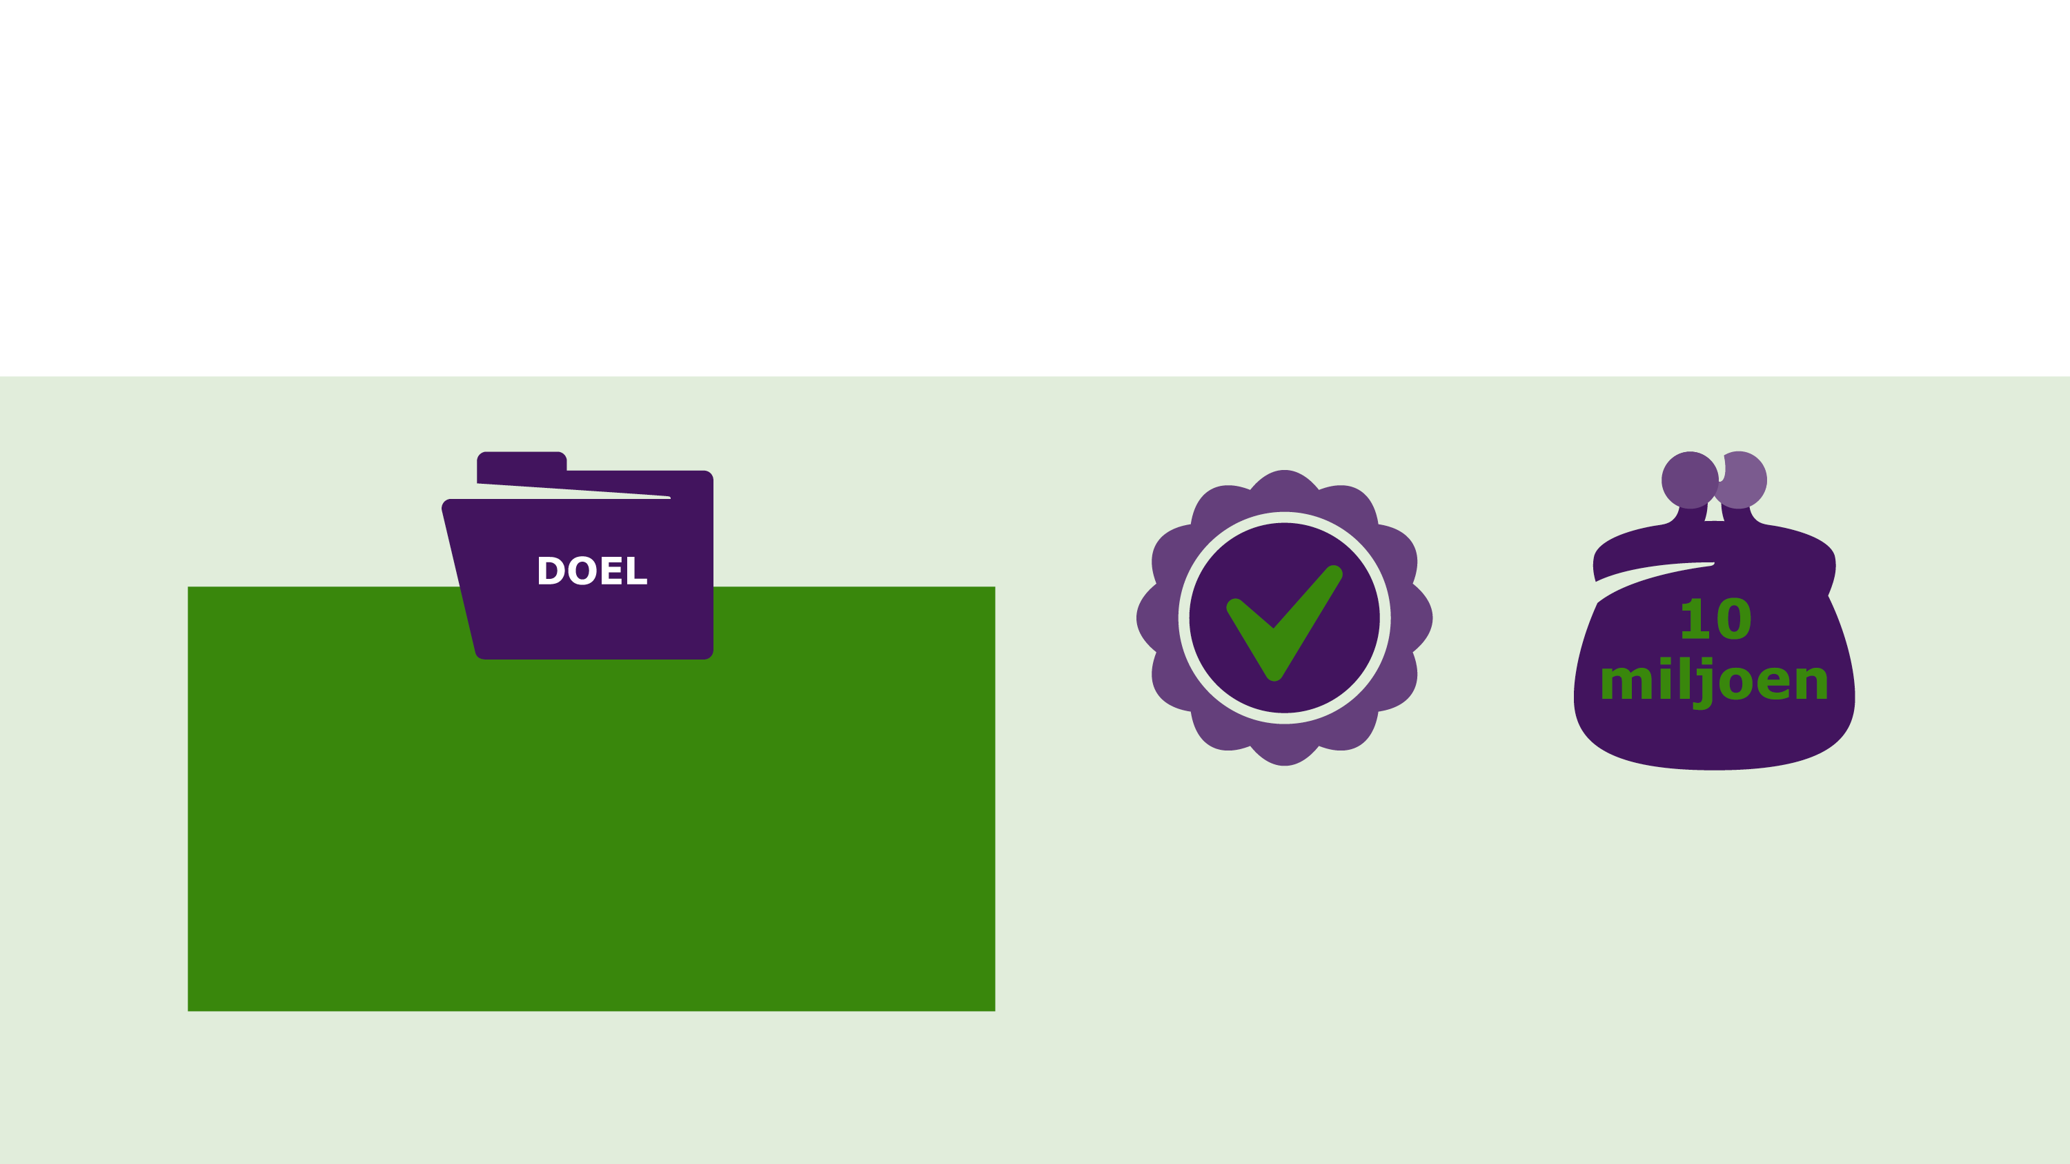
RECHTSHULPPAKKETTEN
Integrale behandeling
probleem met
integrale kostprijs
Ontwikkelen van
kwaliteitscriteria
voor rechtshulp
Innovatiesubsidie
€10 mln voor pilots
in de tweede lijn

Slide 9

WAT IS NODIG? PIJLER 3 VAN 3 VAN DE STELSELVERNIEUWING
Voorkoming van onnodige geschillen tussen overheid
en burgers
Data-analyse en
verbeteraanpak op
procedeergedrag
overheid

Slide 10
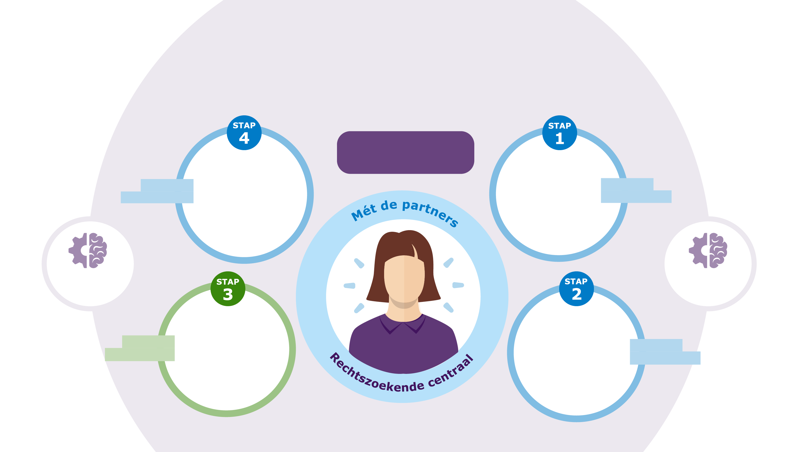
HOE GAAN WE DIT BEREIKEN?
Inwerkingtreding
31 december 2024
jan 2023
tot dec 2024
Toetsen, testen,
integreren
en borgen
Ontwerpen
contouren
jan 2018
tot jan 2019
Lerende
aanpak
Lerende
aanpak
Pilots,
onderzoeken
en businesscases,
opbouw nieuwe
rollen in stelstel
Verhelderen
kaders en
randvoorwaarden,
ontwikkelen
deelprogramma's
nov 2019
tot dec 2022
feb 2019
tot okt 2019

Slide 11
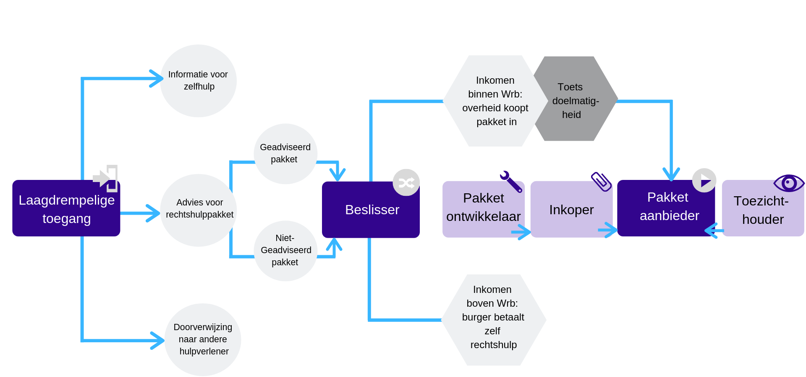
Eerste stelselontwerp

